Slide 1
PHÒNG GIÁO DỤC VÀ ĐÀO TẠO THÀNH PHỐ QUY NHƠN
TRƯỜNG TIỂU HỌC BÙI THỊ XUÂN
KÍNH CHÀO QUÝ THẦY CÔ
Môn : Tiếng Việt
Giáo viên: Nguyễn Thị Thúy Diễm
Năm học: 2023 - 2024

Slide 3
TRÒ CHƠI
AI GIỎI NHẤT?

Slide 4
Câu 1: Vào mùa xuân, bạn nhỏ trong bài “Bốn mùa mơ ước” mơ ước điều gì?
A. Bạn nhỏ mơ mình là cánh én.
B. Bạn nhỏ mơ mình là cơn gió.
C. Bạn nhỏ mơ mình là vầng trăng.
D. Bạn nhỏ mơ mình là ngọn lửa.

Slide 5
Câu 2: Trong bài “Bốn mùa mơ ước”, vì sao mùa đông bạn nhỏ mơ ước mình là ngọn lửa?
A. Vì bạn nhỏ muốn bay đi đây đó.
B. Vì bạn nhỏ muốn xua đi cái giá lạnh mùa đông.
C. Vì bạn nhỏ muốn được sáng lung linh.
D. Vì bạn nhỏ muốn gọi nắng mùa xuân về.

Slide 6
Câu 3: Theo mơ ước của bạn nhỏ, khung cảnh mùa thu hiện ra như thế nào?
A. Có cánh én và rộn rã tiếng cười.
B. Có đàn chim bay về tổ, có bữa cơm ấm nồng.
C. Có vầng trăng sáng và bầu trời thu trong xanh.
D. Có những cơn gió cùng ngày hạ oi ả.

Slide 7
Thứ hai ngày 18 tháng 12 năm 2023
Tiếng Việt
Bài 29: Ở Vương quốc Tương Lai

Slide 8
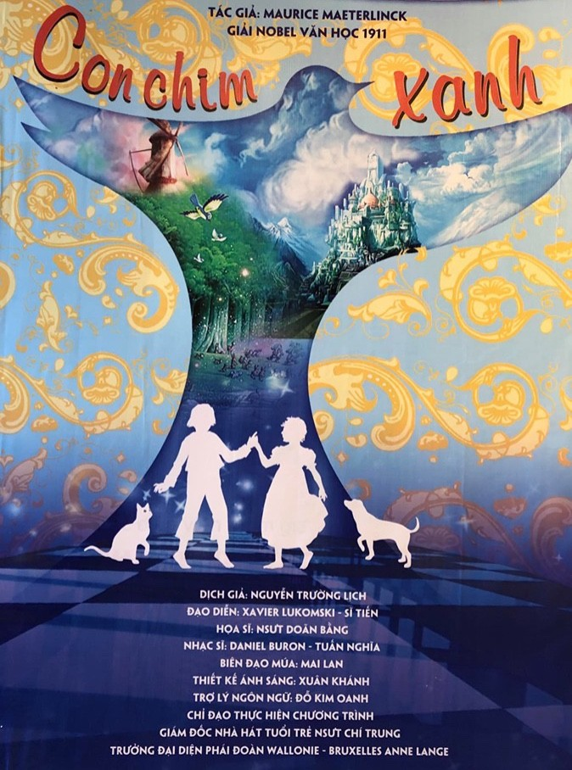

Slide 9
Thứ hai ngày 18 tháng 12 năm 2023
Tiếng Việt
Bài 29: Ở Vương quốc Tương Lai

Slide 10
Thứ hai ngày 18 tháng 12 năm 2023
Tiếng Việt
Bài 29: Ở Vương quốc Tương Lai
Chia đoạn
Đoạn 1: Từ đầu ... Một số em bé.
Đoạn 2: Tiếp theo … những chiếc lọ xanh.
Đoạn 3: Còn lại.

Slide 11
Thứ hai ngày 18 tháng 12 năm 2023
Tiếng Việt
Bài 29: Ở Vương quốc Tương Lai
Luyện đọc
Từ khó:

Slide 12
Thứ hai ngày 18 tháng 12 năm 2023
Tiếng Việt
Bài 29: Ở Vương quốc Tương Lai
Luyện đọc
Câu dài:
Em bé thứ nhất: - Khi nào ra đời, mình sẽ chế ra một vật làm cho con người hạnh phúc.
//
/
/
//

Slide 13
Thứ hai ngày 18 tháng 12 năm 2023
Tiếng Việt
Bài 29: Ở Vương quốc Tương Lai
Luyện đọc
Từ khó:
Câu dài:
Em bé thứ nhất: //- Khi nào ra đời,/ mình sẽ chế ra một vật/ làm cho con người hạnh phúc.//
Giải nghĩa từ:

Slide 14
Thứ hai ngày 18 tháng 12 năm 2023
Tiếng Việt
Bài 29: Ở Vương quốc Tương Lai
Luyện đọc theo cặp

Slide 15
Thứ hai ngày 18 tháng 12 năm 2023
Tiếng Việt
Bài 29: Ở Vương quốc Tương Lai
Luyện đọc

Slide 16
Thứ hai ngày 18 tháng 12 năm 2023
Tiếng Việt
Bài 29: Ở Vương quốc Tương Lai
Tìm hiểu bài:

Slide 17
Thứ hai ngày 18 tháng 12 năm 2023
Tiếng Việt
Bài 29: Ở Vương quốc Tương Lai
Tìm hiểu bài:
Câu 1: Vở kịch có những nhân vật nào?

Slide 18
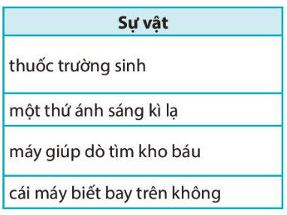
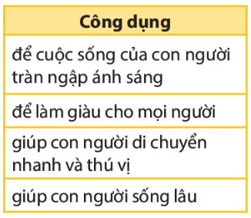
Thứ hai ngày 18 tháng 12 năm 2023
Tiếng Việt
Bài 29: Ở Vương quốc Tương Lai
Tìm hiểu bài:
Câu 2: Tìm công dụng của mỗi sự vật do các em bé ở Vương quốc Tương Lai sáng chế.

Slide 19
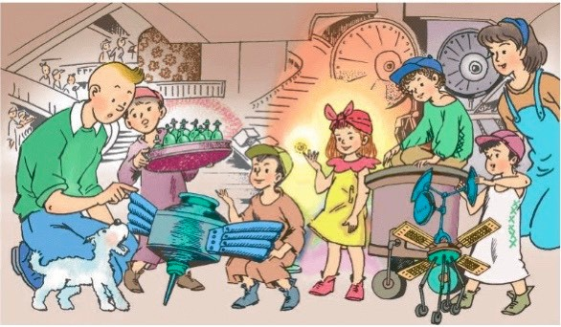

Slide 20
Thứ hai ngày 18 tháng 12 năm 2023
Tiếng Việt
Bài 29: Ở Vương quốc Tương Lai
Tìm hiểu bài:
Câu 3: Theo em, vì sao nơi Tin-tin và Mi-tin đến có tên là “Vương quốc Tương Lai”? Chọn câu trả lời dưới đây.
A. Vì các bạn nhỏ sẽ đón tiếp Tin-tin và Mi-tin trong tương lai.
B. Vì nơi đó là cuộc sống mơ ước trong tương lai.
C. Vì tất cả mọi người sẽ chuyển đến sống ở đây.

Slide 21
Thứ hai ngày 18 tháng 12 năm 2023
Tiếng Việt
Bài 29: Ở Vương quốc Tương Lai
Tìm hiểu bài:
Câu 4: Tác giả muốn nói điều gì qua nhân vật các em bé
ở Vương quốc Tương Lai?

Slide 22
Thứ hai ngày 18 tháng 12 năm 2023
Tiếng Việt
Bài 29: Ở Vương quốc Tương Lai
Nội dung :
Vở kịch nói về ước mơ của các bạn nhỏ về một cuộc sống đầy đủ, hạnh phúc. Ở đó, trẻ em là những nhà sáng tạo, góp sức mình phục vụ cuộc sống.

Slide 23
Thứ hai ngày 18 tháng 12 năm 2023
Tiếng Việt
Bài 29: Ở Vương quốc Tương Lai
Luyện đọc lại:

Slide 24
Thứ hai ngày 18 tháng 12 năm 2023
Tiếng Việt
Bài 29: Ở Vương quốc Tương Lai
Vận dụng – trải nghiệm:
Câu hỏi: Nếu là một công dân ở Vương quốc Tương Lai, em muốn sáng chế vật gì?

Slide 25
Thứ hai ngày 18 tháng 12 năm 2023
Tiếng Việt
Bài 29: Ở Vương quốc Tương Lai
Vận dụng – trải nghiệm:
- Tìm và đọc thêm các bài đọc về chủ đề ước mơ.
- Xem trước bài: Luyện tập về dấu gạch ngang.

